Slide 1
FHEM
Eine Kurzvorstellung von Timo Richter
2017/03/06

Slide 2
Was ist FHEM?
FHEM ist ein in perl geschriebener, GPL lizensierter Server für die Heimautomatisierung. Man kann mit FHEM häufig auftretende Aufgaben automatisieren, wie z.B. Lampen / Rollladen / Heizung / usw. schalten, oder Ereignisse wie Temperatur / Feuchtigkeit / Stromverbrauch protokollieren und visualisieren.

Slide 3
Was war der Ursprung von FHEM?
2005 von Rudolf König als Heizungssteuerung begonnen
Zitat des Autors:
Mit einer "Freundlichen Hausautomatisierung und Energie-Messung", von der man manchmal liest, hatte das jedoch nichts zu tun. Das Ganze wird übrigens [FEMM] ausge- sprochen. Was verschiedene Aussprachen angeht, bin ich grundsätzlich offen, im Fall von FHEM bestehe ich jedoch auf [FEMM] und möchte diese Variante auch durchsetzen.

Slide 4
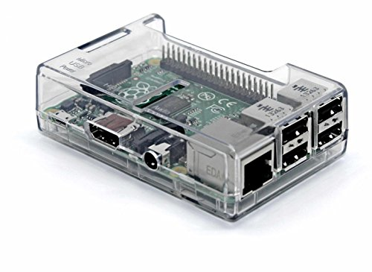
Was braucht man für FHEM?
FHEM wird als Serveranwendung installiert und läuft z.B. auf:
Raspberry PI (z.B. Raspbian)
NAS Systemen (z.B. Synology, NSLU2)
MacMini
PC (mit cygwin)
FHEM braucht Kontakt zu den zu steuernden oder auszulesenden Elementen, zum Beispiel
per LAN oder WLAN
per spezieller Funkempfänger (z.B. HomeMatic LAN-Adapter)

Slide 5
Was braucht man für FHEM? – Fortsetzung -
Geduld!
Wenig out-of-the-box
Perl- und regex-Wissen von Vorteil
Unübersichtliche Oberfläche
Kein „Klickibunti“

Slide 6
Was kann FHEM (Features)?
Unterstützung vieler in der Hausautomation üblicher Protokolle, Fernseh- oder Audiogeräte, Wetterdienste und Online-Kalender.
Ereignisse in Dateien oder Datenbanken loggen, optionale Filterung mit regexp.
Beim Auftreten definierbarer Ereignisse Skripte starten.
Zeitabhängige Befehle (z.B. Rollläden bei Sonnenuntergang schließen).

Slide 7
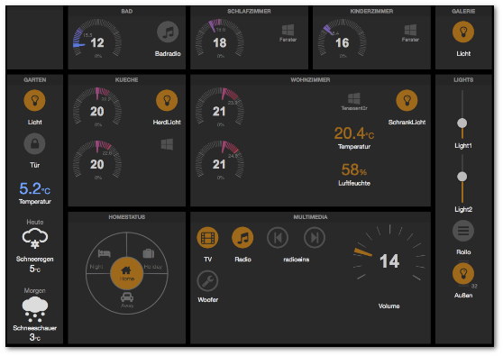
Was kann FHEM (Features)? – Fortsetzung -
Diverse Schnittstellen: ASCII, JSON, XML, jeweils über TCP/IP, SSL, HTTP oder HTTPS.
Modulare Architektur mit über 150 Modulen für die unterschiedlichen Geräte oder Hilfsdienste.
Viele Frontends zur Visualisierung (z.B. FTUI).

Slide 8
Welche Protokolle spricht FHEM?
Beispiele:
eQ3 spezifisch: FS20, HomeMatic, MAX!, EM1000, FHT80b, HMS, S300, ESA2000
KNX, ZWave, EnOcean, X10, FRITZ!Dect, Intertechno, HomeEasy, Philipps HUE
1Wire, Firmata, webio, panStamp, LIRC, JeeLink, RFXCOM/RFXTRX, TellStick
Davis VantagePro2, Oregon Scientific, Allnet
Fernseher von Samsung/Panasonic/LG/Philips, Geräte von Sonos/Squeezebox, Verstärker von YAMAHA/Denon/Onkyo, iTunes/AppleTV, Enigma2, XBMC
Dadurch, dass FHEM modular aufgebaut ist, kommen ständig neue hinzu.

Slide 9
Wo bekomme ich Hilfe zu FHEM?
Homepage (http://fhem.de)
Wiki (https://wiki.fhem.de)
~ 700 Seiten Hilfe und Dokumentation
Community Forum (https://forum.fhem.de)
Über 10.000 Mitglieder
Täglich über 500 Mitglieder online
Blogs (z.B. http://www.meintechblog.de/tag/fhem)

Slide 10
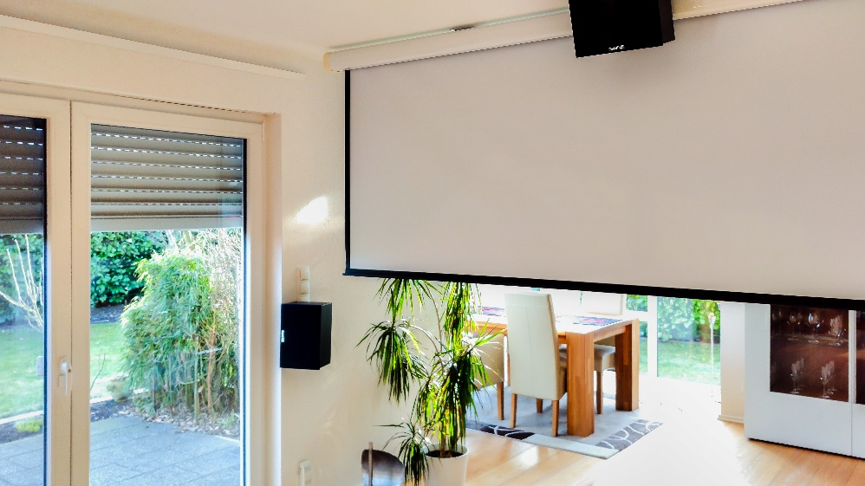
Beispiel: Leinwand per Knopfdruck runterfahren (Zielsetzung)
Die Kinoleinwand im Wohnzimmer soll per Knopfdruck runtergefahren werden.
Um zu Verdunkeln, sollen alle Rollläden im Wohnzimmer geschlossen werden und das Deckenlicht nach 50 Sekunden abgeschaltet werden.
Die Rollläden sollen allerdings nicht geschlossen werden, wenn die zugehörige Terrassentür geöffnet ist.

Slide 11
Beispiel: Leinwand per Knopfdruck runterfahren (Code)
Sender.Fernbedienung.Button03:trigger:.*
{if (isday() && Value("EG.wz.Tuer.links") ne "open")
{fhem("set EG.wz.Rollladen.links off")}};
{if (isday() && Value("EG.wz.Tuer.mitte") ne "open")
{fhem("set EG.wz.Rollladen.mitte off")}};
{if (!isday())
{fhem("define Licht.Wohnzimmer.timer.off at +00:00:50 set Licht.Wohnzimmer off")}};
set EG.wz.Aktor.Leinwand off

